Slide 1
Буква е
Гранкина Галина Александровна
Учитель начальных классов
ГБОУ СОШ №2103

Slide 2
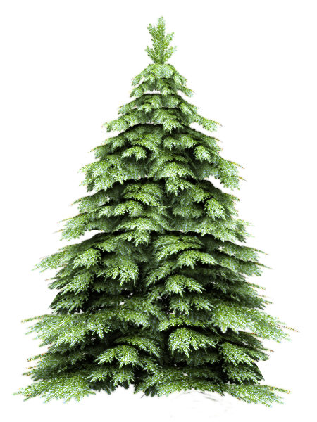


Slide 3
а о у р п в н л и к т ы
а о у и ы
р п в н л к т

Slide 4
та
ра
ши
вы
на
рок
ли
о
ты
у
но
па
рос
до
ква
ла
иг

Slide 5


ели

Slide 6
ЕЛИ
[Й,]
[Э]
[л,]
[и]

Slide 7
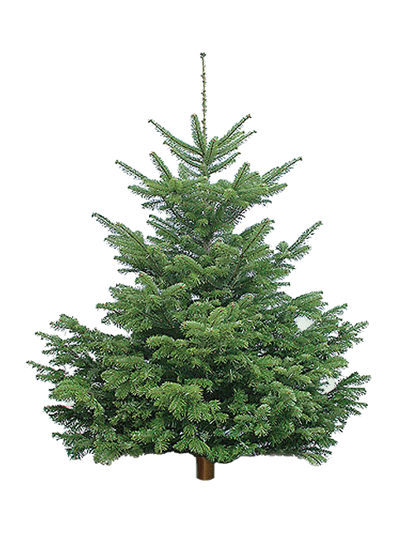
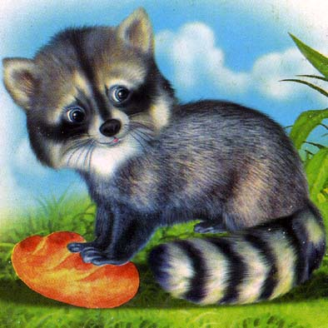
Загадка
Енот
Ель

Slide 8
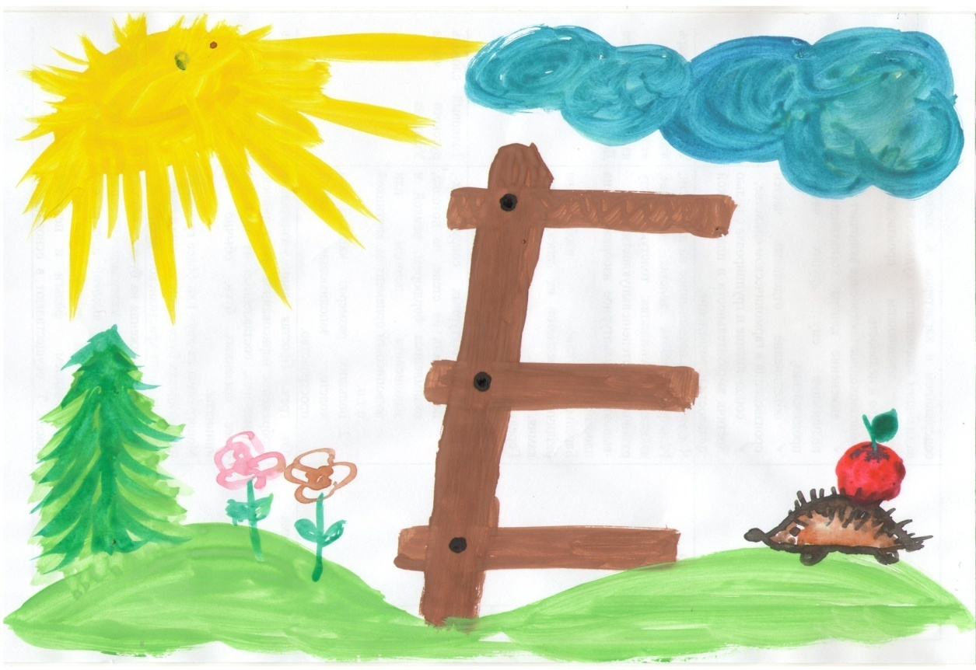
На дворе такая жалость!-
Наша лесенка сломалась,
Наша лесенка сломалась,
Буква Ее зато осталась.

Slide 9


Физминутка

Slide 10

ел ем ед ев ес ер еш
ели, ем, еда, сев, если, ералаш, мешок
ле ме де те ве не
ли ми ди ти ви ни
ше!
ши!

Slide 11
О ? А
с рока
к пуста
т пор
к ртина
к мыш
ш лаш
о
а
о
а
а
а

Slide 12
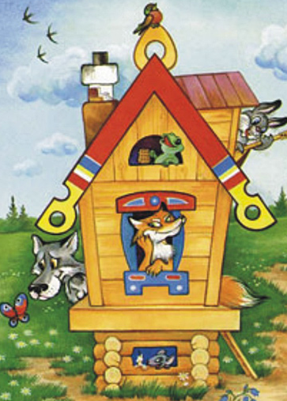
лес терем
леска теремок
лесник кустик
перелесок кусток
свет легко
светло весело
светла медленно

Slide 13

Физминутка

Slide 14
Вывод:
1. Буква «Ее» дает два звука [Й’] [Э] в начале слова и после гласной .
2. Буква «Ее» дает один звук [Э] и смягчает предшествующий согласный.

Slide 15

Спасибо за урок!

